Slide 1
ΠΕΤΡΟΛΟΓΙΑ ΜΑΓΜΑΤΙΚΩΝ & ΜΕΤΑΜΟΡΦΩΜΕΝΩΝ ΠΕΤΡΩΜΑΤΩΝ
Ενότητα 2: Πετρολογία Μεταμορφωμένων Πετρωμάτων
Ιωάννης Ηλιόπουλος
Σχολή Θετικών Επιστημών
Τμήμα Γεωλογίας

Slide 2
ΦΑΣΕΙΣ ΜΕΤΑΜΟΡΦΩΣΗΣ ΕΠΑΦΗΣ ΦΑΣΕΙΣ ΠΟΛΥ ΧΑΜΗΛΟΥ ΒΑΘΜΟΥ ΜΕΤΑΜΟΡΦΩΣΗΣ

Slide 3
Μεταμόρφωση Επαφής
Η θερμοκρασία των γειτονικών πετρωμάτων σε κάποια απόσταση από την επιφάνεια επαφής του διεισδύοντος σώματος εξαρτάται από:
τη θερμοκρασία
τη θερμοκρασία κρυστάλλωσης
η λανθάνουσα θερμότητα κρυστάλλωσης
το μέγεθος του διεισδύοντος μαγματικού σώματος
του διεισδύοντος μαγματικού σώματος, και

Slide 4
Μεταμόρφωση Επαφής
τη θερμική αγωγιμότητα
την ειδική θερμότητα
τη ικανότητα διάχυσης
την αρχική θερμοκρασία
την περιεκτικότητα σε νερό
του γειτονικού πετρώματος, και
τις ΔΗ
των μεταμορφικών αντιδράσεων

Slide 5
Μεταμόρφωση Επαφής
Στην επαφή γρανιτικών διεισδύσεων: 500-550 ^{ο}C → παραγενέσεις της κεροστιλβο-κερατιτικής φάσης
Εύρος μεταμορφικών άλωων συνήθως ~1 km
Γεωθερμικές βαθμίδες: 350 – 400 ^{ο}C/Km !!!
Στην επαφή βασικών πλουτωνιτών σε βαθειές θέσεις: 650-700 ^{ο}C → παραγενέσεις της πυροξενο-κερατιτικής φάσης
Όμως πλέον συνήθεις οι άλωες γύρω από γρανιτικά, γρανοδιοριτικά, διοριτικά σώματα

Slide 6
Μεταμόρφωση Επαφής
Ο μηχανισμός της διείσδυσης επιδρά επίσης στα φαινόμενα επαφής
Γύρω από μικρές και παθητικά τοποθετημένες διεισδύσεις → ισότροποι γρανοβλαστικοί ιστοί
Σε βίαιες διεισδύσεις η πλαστική παραμόρφωση μπορεί να προκαλέσει ανισότροπο ιστό και σχιστότητα!

Slide 7
Μεταμόρφωση Επαφής
Για το σχήμα κατανομής της θερμοκρασίας στο χώρο και στο χρόνο έχουν προταθεί διάφορα μοντέλα
(Jaeger, 1957, 1968)
Tmax στην επαφή μιας διείσδυσης → ανεξάρτητη από το μέγεθος και το σχήμα της διείσδυσης
Η κατανομή όμως της Τ γύρω της εξαρτάται σε πολύ μεγάλο βαθμό από το μέγεθος και το σχήμα της, αλλά και το χρόνο και την απόσταση Χ από την επαφή

Slide 8
Μεταμόρφωση Επαφής
H Τmax σε απόσταση Χ είναι συνάρτηση του λόγου D/X
Αν π.χ. D/X = 3.3, θερμοκρασία 400 ^{ο}C επιτυγχάνεται σε: Χ = 300 m για D = 1 km X = 3 km για D = 10 km
Οι θερμικές ιστορίες όμως είναι πολύ διαφορετικές
Ο χρόνος που απαιτείται για να φθάσουν τα γειτονικά πετρώματα κάποια συγκεκριμένη T, εξαρτάται από το D² του πλουτωνίτη

Slide 9
Μεταμόρφωση Επαφής
Πολλές φορές το μοντέλο ροής θερμών ρευστών πιο σημαντικό από εκείνο της αγωγιμότητας.
Συνδυαζόμενη με τη υψηλή θερμοχωρητικότητα του νερού αποτελεί πολύ σημαντικότερο μηχανισμό μεταφοράς θερμότητας προς τα γειτονικά πετρώματα.
Βέβαια η γρήγορη μεταφορά θερμότητας έχει ως αποτέλεσμα τη γρηγορότερη ψύξη του πλουτωνίτη
Δύσκολος ο προσδιορισμός P-T-t
Διαφορές παρουσιάζονται και στην κατανομή θερμοκρασίας γύρω από τη μαγματική εστία

Slide 10
Μετασωμάτωση - Skarn
Πολλές φορές όχι μόνο ανακρυστάλλωση αλλά και μεταβολή στη χημική σύσταση
Μείωση πτητικών συστατικών ιζηματογενών πετρ. αλλά και μείωση μη πτητικών συστατικών
Η μεταμόρφωση που συνοδεύεται από αλλαγή στη χημική σύσταση του πετρώματος → μετασωμάτωση
Συνδέεται συνήθως με γρανιτικές διεισδύσεις
Δημιουργεί γενικά πετρώματα με μικρό αριθμό ορυκτών → skarn
Διαφορές μεταξύ έκτασης μεταμορφικών άλω που δημιουργούνται γύρω από γρανίτες ίδιου μεγέθους

Slide 11
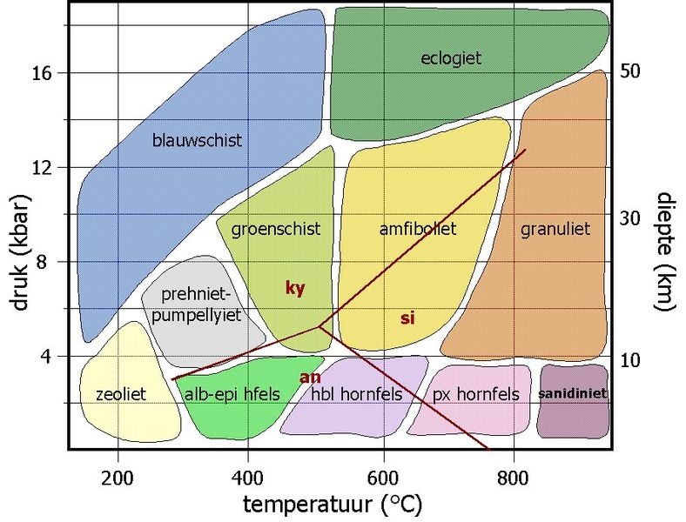
Οι φάσεις μεταμόρφωσης

Slide 12
Αλβιτο-επιδοτο-κερατιτική φάση
Διαφορές με πρασινοσχιστολιθική και αμφιβολιτική:
Παρουσία ανδαλουσίτη, απουσία στιλπνομέλανα και αλμανδίνη
Αντικατάσταση αλβίτη από ολιγόκλαστο νωρίτερα
Σε ανθρακικά πετρώματα: ασβεστίτης + τάλκης + χαλαζίας

Slide 13
Κεροστιλβο-κερατιτική φάση
7Ca₂Mg3Al4Si₆O₂₂(OH)₂ + 10 SiO₂= 3Mg₇Si₈O₂₂ (OH)₂ + 14 CaAl2Si₂O₈ + 4H₂O
Τσερμακίτης χαλαζίας κουμινγκτονίτης ανορθίτης H₂O

Slide 14
Πυροξενο-κερατιτική φάση
Σε ανθρακικά πετρώματα:
Παρουσία διοψιδίου, γροσσουλάριου, βολλαστονίτη, φορστερίτη

Slide 15
Σανιδινική φάση
Δημιουργούνται σε πολύ περιορισμένα περιβάλλοντα πολύ υψηλών Τ και χαμηλών P (ηφαιστειακές φλέβες, σωλήνες, λαιμούς και σε ξενόλιθους εντός ηφαιστειακών βασικών πετρωμάτων)
Σανίδινο και πιτζεονίτης (πυρόξενοι, κορδιερίτης και Ca-Plg)
Απουσιάζουν μαρμαρυγίες και αμφίβολοι
Συχνή η εμφάνιση υψηλής Τ πολυμόρφων του SiO₂
Al-ούχα πετρώματα: μουλλίτης + κορούνδιο
Ανθρακικά πετρώματα: μοντιτσελλίτης, μελίλιθος, σπουρίτης, μερβινίτης, λαρνίτης, ρανκινίτης.
Τήξη → ύελος: μπουχίτες (συχνά με εγκλείσματα κορδιερίτη, κορουνδίου, μουλλίτη, τριδυμίτη)

Slide 16
P-T συνθήκες των φάσεων Μεταμόρφωσης Επαφής
πυροφυλλίτης → ανδαλουσίτης + χαλαζίας
κλινοζωϊσίτης + κυανίτης → ανορθίτης + χαλαζίας
μοσχοβίτης → Κ-ούχος άστριος + κορούνδιο + χαλαζίας
ανθοφυλλίτης → ενστατίτης + χαλαζίας
(4) ασβεστίτης + διοψίδιος → ακερμανίτης

Slide 17
Η μεταμορφική άλως του Skiddaw
Αργιλικοί σχιστόλιθοι ορδοβισίου του Skiddaw (English Lake District) στους οποίους διεισδύουν αρκετά γρανιτικά σώματα
Ρηχές διεισδύσεις
Τα φαινόμενα επαφής δημιουργούνται επί μια προηγηθείσας χαμηλού βαθμού ορογενετικής καθολικής μεταμόρφωσης

Slide 18
Η μεταμορφική άλως του Skiddaw
Η άλως γύρω από το γρανίτη του Skiddaw διαχωρίστηκε σε 3 ζώνες, κυρίως βάση των ιστών:
Αύξηση βαθμού μεταμόρφωσης
Αργιλικοί σχιστόλιθοι
Εξωτ. ζώνη κηλιδωτών αργιλ. σχιστολίθων
Ενδιάμεση ζώνη ανδαλουσιτικών σχιστολίθων
Εσωτερική ζώνη κερατιτών
Skiddaw granite
επαφή

Slide 19
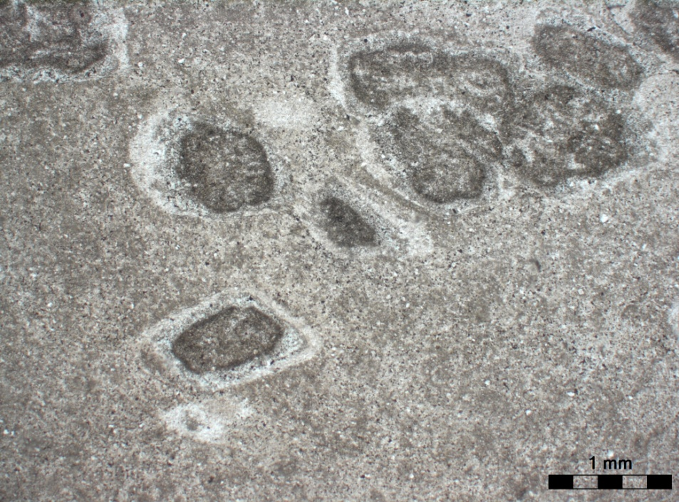
Η μεταμορφική άλως του Skiddaw
Εξωτερική ζώνη κηλιδωτών αργιλικών σχιστολίθων:
Σταδιακή απόσβεση σχιστότητας
Εμφάνιση μαύρων ωοειδών κηλίδων (λόγω συγκέντρωσης, κρυστάλλωσης, συνένωσης οργανικού υλικού ή μεταλλικών κόκκων)
Ίδια σύσταση κηλίδων με κύρια μάζα: mu + chl + ctd + opaq
Στις πιο ανοιχτόχρωμες: περισσότερος μοσχοβίτης
Εξωτερική ζώνη της άλω του Skiddaw.
Κηλίδωτοί αργιλικοί σχιστόλιθοι

Slide 20
Η μεταμορφική άλως του Skiddaw
Ο τρόπος γένεσης των κηλίδων είναι αβέβαιος
Εκλεκτική συγκέντρωση χημικών συστατικών πριν το σχη/σμό κορδιερίτη ή ανδαλουσίτη, ή
Ανάδρομη μεταμόρφωση των πορφυροβλαστών
Παρατήρηση κηλίδων με γωνιώδες περίγραμμα !
Πιθανός ο σχηματισμός τους λόγω ενυδάτωσης και εισόδου ιόντων K⁺ προϋπάρχοντος κορδιερίτη → ctd+chl+mu

Slide 21
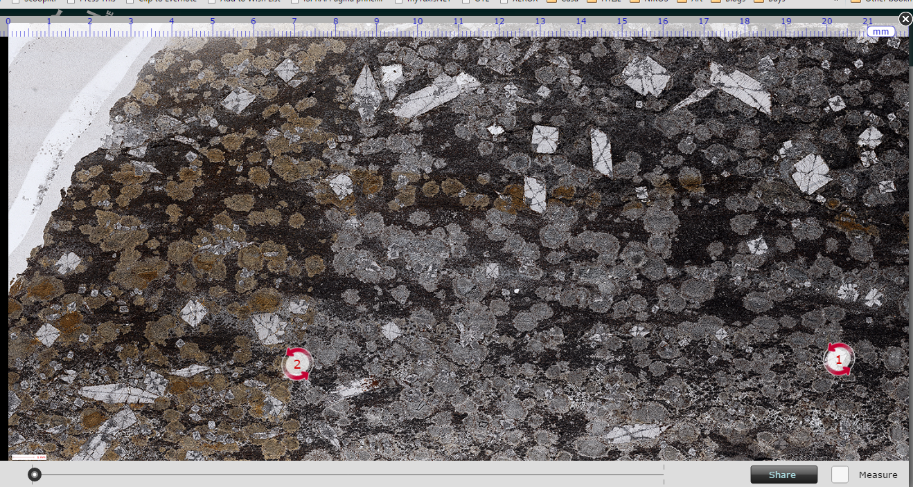
Η μεταμορφική άλως του Skiddaw
Ενδιάμεση ζώνη: Αργιλικοί σχιστόλιθοι έντονα ανακρυσταλλωμένοι, που περιέχουν: βιοτίτη + μοσχοβίτη + κορδιερίτη + ανδαλουσίτη + χαλαζία

Slide 22
Η μεταμορφική άλως του Skiddaw
Ενδιάμεση ζώνη: Αργιλικοί σχιστόλιθοι έντονα ανακρυσταλλωμένοι, που περιέχουν: βιοτίτη + μοσχοβίτη + κορδιερίτη + ανδαλουσίτη + χαλαζία
Από: http://www.virtualmicroscope.org/rock_sample?asset=tom6/index.html?x=11.03&y=5.38&zoom=0&s=0&rot=2&deg=41

Slide 23
Η μεταμορφική άλως του Skiddaw
Εσωτερική ζώνη:
Έντονη ανακρυστάλλωση → απώλεια φολίωσης
Από: http://www.virtualmicroscope.org/rock_sample?asset=tom6/index.html?x=11.03&y=5.38&zoom=0&s=0&rot=1&deg=0

Slide 24
Η μεταμορφική άλως του Skiddaw
AFM διαγράμματα που απεικονίζουν την προοδευτική μεταμορφώση
των αργιλικών σχιστολίθων της αλω του Skiddaw.
Α) Ορυκτολογικές παραγενέσεις της εξωτερικής άλω.
B) Ορυκτολογικές παραγενέσεις της εσωτερικής κερατικής ζώνης

Slide 25
Η μεταμορφική άλως του Skiddaw
Έτσι η σειρά των παραγενέσεων της άλω του Skiddaw σε τυπικά πετρώματα είναι η ακόλουθη:
α) χλωρίτης+ χλωριτοειδές + σερικίτης +χαλαζίας
β) βιοτίτης + χλωρίτης +σερικίτης +χαλαζίας
Χλωριτοειδές + βιοτίτης + σερικίτης + + χαλαζίας
γ) κορδιερίτης + ανδαλουσίτης + μοσχοβίτης + βιοτίτης + χαλαζίας
Αναλλοίωτοι αργιλικοί
σχιστόλιθοι
Παραγενέσεις χαμηλού βαθμού μεταμόρφωσης
Παραγενέσεις υψηλού βαθμού μεταμόρφωσης

Slide 26
Η μεταμορφική άλως του Skiddaw
AFM προβολές που δείχνουν τις διαδοχικές ζώνες της χαμηλής πίεσης μεταμόρφωσης. Όλες οι παραγενέσεις περιέχουν μοσχοβίτη και χαλαζία

Slide 27
Τέλος Ενότητας

Slide 28
Χρηματοδότηση
Το παρόν εκπαιδευτικό υλικό έχει αναπτυχθεί στo πλαίσιo του εκπαιδευτικού έργου του διδάσκοντα.
Το έργο «Ανοικτά Ακαδημαϊκά Μαθήματα στο Πανεπιστήμιο Πατρών» έχει χρηματοδοτήσει μόνο την αναδιαμόρφωση του εκπαιδευτικού υλικού.
Το έργο υλοποιείται στο πλαίσιο του Επιχειρησιακού Προγράμματος «Εκπαίδευση και Δια Βίου Μάθηση» και συγχρηματοδοτείται από την Ευρωπαϊκή Ένωση (Ευρωπαϊκό Κοινωνικό Ταμείο) και από εθνικούς πόρους.

Slide 29
Σημειώματα

Slide 30
Σημείωμα Ιστορικού Εκδόσεων Έργου
Το παρόν έργο αποτελεί την έκδοση 1.0 2015

Slide 31
Σημείωμα Αναφοράς
Copyright Πανεπιστήμιο Πατρών, Ιωάννης Ηλιόπουλος (Επίκουρος Καθηγητής) . «Πετρολογία Μαγματικών και Μεταμορφωμένων Πετρωμάτων. Πετρολογία Μαγματικών Πετρωμάτων». Έκδοση: 1.0. Πάτρα 2015. Διαθέσιμο από τη δικτυακή διεύθυνση: https://eclass.upatras.gr/courses/GEO308/.

Slide 32
Σημείωμα Αδειοδότησης
Το παρόν υλικό διατίθεται με τους όρους της άδειας χρήσης Creative Commons Αναφορά, Μη Εμπορική Χρήση Παρόμοια Διανομή 4.0 [1] ή μεταγενέστερη, Διεθνής Έκδοση. Εξαιρούνται τα αυτοτελή έργα τρίτων π.χ. φωτογραφίες, διαγράμματα κ.λ.π., τα οποία εμπεριέχονται σε αυτό και τα οποία αναφέρονται μαζί με τους όρους χρήσης τους στο «Σημείωμα Χρήσης Έργων Τρίτων».
[Η άδεια αυτή ανήκει στις άδειες που ακολουθούν τις προδιαγραφές του Oρισμού Ανοικτής Γνώσης [2], είναι ανοικτό πολιτιστικό έργο [3] και για το λόγο αυτό αποτελεί ανοικτό περιεχόμενο [4].
[1] http://creativecommons.org/licenses/by-sa/4.0/
[2] http://opendefinition.org/okd/ellinika/
[3] http://freedomdefined.org/Definition/El
[4] http://opendefinition.org/buttons/

Slide 33
Διατήρηση Σημειωμάτων
Οποιαδήποτε αναπαραγωγή ή διασκευή του υλικού θα πρέπει να συμπεριλαμβάνει:
το Σημείωμα Αναφοράς
το Σημείωμα Αδειοδότησης
τη δήλωση Διατήρησης Σημειωμάτων
το Σημείωμα Χρήσης Έργων Τρίτων (εφόσον υπάρχει)
μαζί με τους συνοδευόμενους υπερσυνδέσμους.

Slide 34
Σημείωμα Χρήσης Έργων Τρίτων (1/2)
Το Έργο αυτό κάνει χρήση των ακόλουθων έργων:
Εικόνες/Σχήματα/Διαγράμματα/Φωτογραφίες
Εικόνα 1: < https://commons.wikimedia.org/wiki/File:Metamorfe_facies.jpg >
Εικόνα 2: <Καταγάς 2012, Πετρολογία Μεταμορφωμένων, Πανεπιστημιακές Σημειώσεις, Πανεπιστήμιο Πατρών>
Εικόνα 4: < http://www.virtualmicroscope.org/content/andalusite-cordierite-hornfels >
Εικόνα 5: < http://www.virtualmicroscope.org/rock_sample?asset=tom6/index.html?x=11.03&y=5.38&zoom=0&s=0&rot=2&deg=41 >

Slide 35
Σημείωμα Χρήσης Έργων Τρίτων (1/2)
Το Έργο αυτό κάνει χρήση των ακόλουθων έργων:
Εικόνες/Σχήματα/Διαγράμματα/Φωτογραφίες
Εικόνα 6: < http://www.virtualmicroscope.org/rock_sample?asset=tom6/index.html?x=11.03&y=5.38&zoom=0&s=0&rot=1&deg=0 >
Εικόνα 7: < Καταγάς 2012, Πετρολογία Μεταμορφωμένων, Πανεπιστημιακές Σημειώσεις, Πανεπιστήμιο Πατρών>
Εικόνα 8: < Καταγάς 2012, Πετρολογία Μεταμορφωμένων, Πανεπιστημιακές Σημειώσεις, Πανεπιστήμιο Πατρών>
Εικόνα 9: < https://commons.wikimedia.org/wiki/File:Metamorfe_facies.jpg >

